Slide 1
创造力支持的三维造型技术
浙江大学博士论文答辩
答 辩 人：郭 雪 昆
指导老师：金 小 刚 教授
答辩时间：2016年7月17日
Notes:
各位老师、同学上午好！尤其感谢几位老师在百忙中抽出时间参加我的博士答辩。
我的指导老师是金小刚教授，博士期间的研究方向是创造力支持的三维造型技术或者称之为创意建模。
博士答辩题目是创造力支持的三维造型技术。
[end]

Slide 2
目录
研究背景和现状
研究内容
总结与展望
Notes:
今天的汇报内容分为三部分：
首先，介绍研究背景及现状。这部分，首先，我从实际应用与理论研究角度引出创造力支持的三维造型这个研究问题；然后，通过评述相关工作引出本文研究内容。
接着，逐次详细介绍本文研究内容。
最后，总结全文并展望未来的研究工作。
接下来，我们从研究背景与现状开始本次报告。
[end]

Slide 3
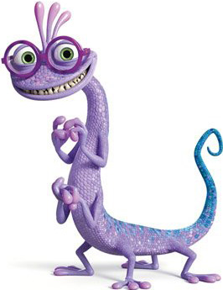
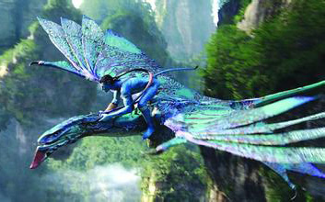
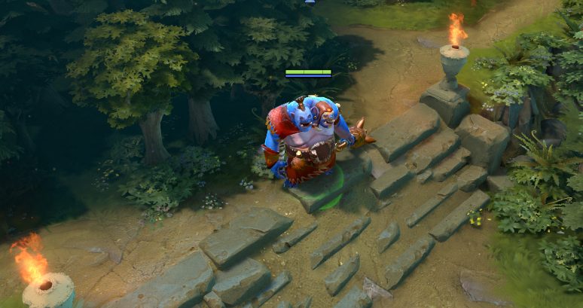
研究背景与现状
科幻电影《阿凡达》剧照
动画电影《怪兽大学》角色
电子游戏《Dota2》场景
Notes:
在三维影视特效、计算机动画及电子游戏中，三维场景及三维角色模型是必不可少的部分。
如图所示，左侧是科幻电影阿凡达剧照纳美人及其坐骑伊卡兰，中间是3D动画片《怪兽大学》里的人物角色，右侧是著名电子游戏Dota场景及其人物角色。
现有大量的商业造型系统，可以满足各种造型需求，比如，造型及特效工具Maya、3D Max等，UV编辑工具UVLayout等，细节雕刻工具ZBrush等。
但这些系统非常复杂，难以掌握，更多地局限于专业人员使用。
[end]

Slide 4
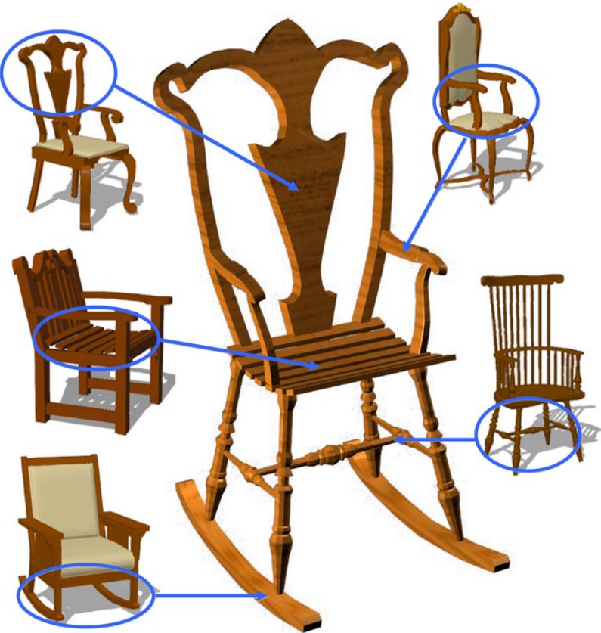
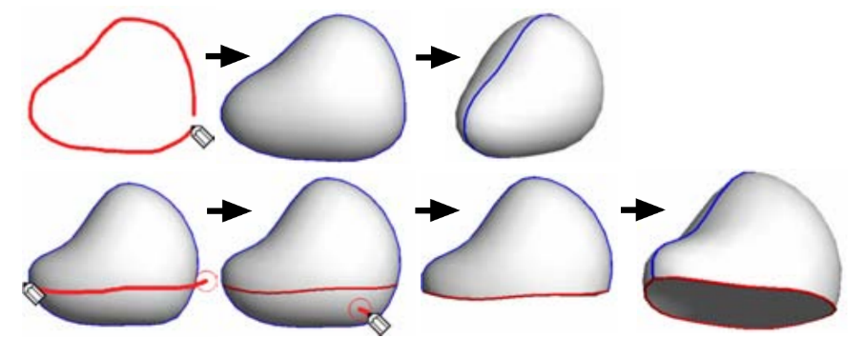
研究背景与现状
Modeling by example SIG’04
FiberMesh SIG’07
Notes:
过去几十年里，图形学界在简单易用且功能强大的造型技术方面进行了大量研究，提出了草图式造型、组合式造型等方法，取得了重大进展。
左侧这张图展示了草图式造型的代表性工作（发表于SIG’07）。用户通过草图勾勒模型轮廓，系统将轮廓围的区域隆起成三维模型。
用户在三维模型上绘制草图，做为Handle编辑模型，该过程不断进行，直接得到最终的结果。
右侧这张图展示了组合式造型的代表性工作（发表于SIG’04）。用户从三维模型数据库内搜索出匹配模型，从模型上切割下匹配的部件，组合成新模型。
这些造型技术操作简单、功能强大，使得用户可以快速造型想要的模型。
但是，请注意这些技术有一个共同点：它们将三维造型视为工艺过程，即用户在造型之前就清楚他所要塑造的是什么样的物体。
然而，三维造型也是个开放式的艺术创作过程。艺术创作的最大特点是创作目标和方向会经常发生不可预知的改变。
显然，现有的造型技术不太适用于开放式造型。
因此，如何在这种探索式造型过程中提供创造力支持以辅助用户更好地创作，这一问题具有重要的理论研究意义与实际应用价值。
[end]

Slide 5
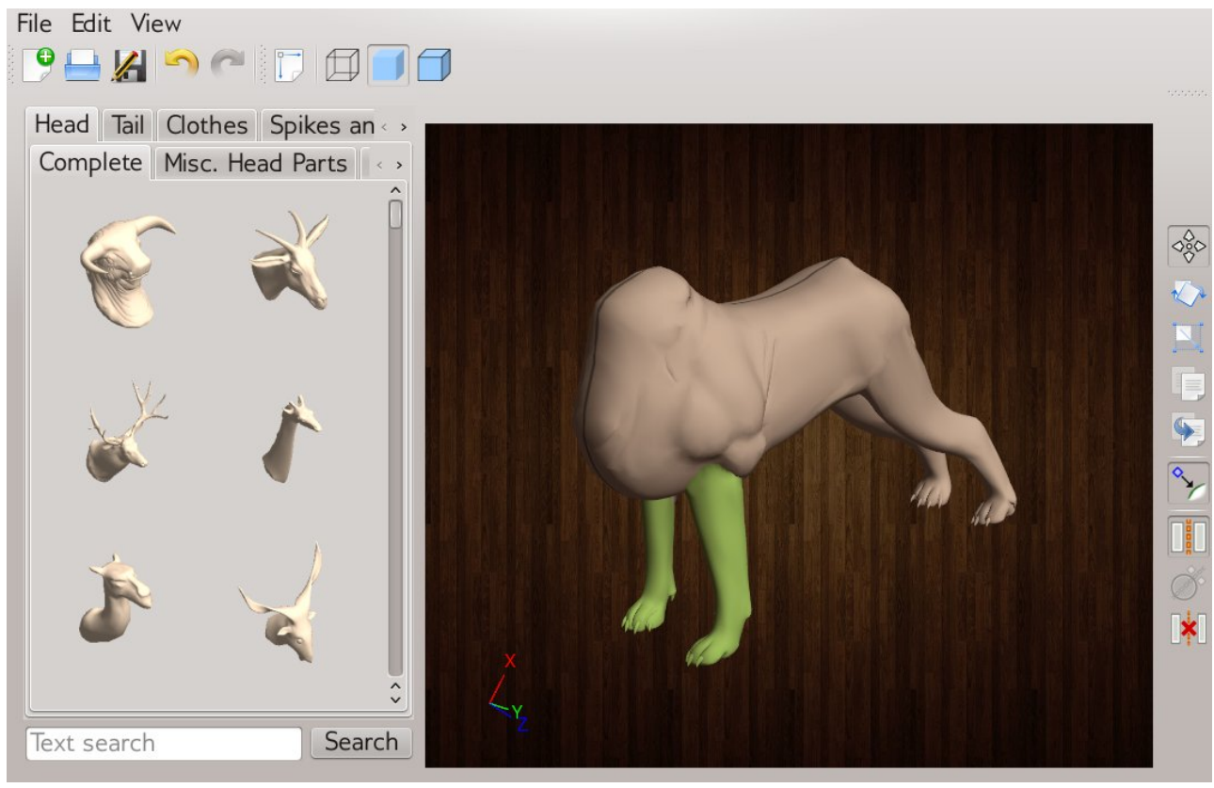
研究背景与现状
部件建议技术
Probabilistic Reasoning SIG’10
Notes:
其中一类创造力支持的造型技术向用户建议可添加到当前模型的部件。
如图所示的工作（发表于2010年的SIG），系统基于几何与语义兼容性从模型数据库内搜索可添加到当前模型的部件，
作为建议提示给用户。用户选择部件添加到当前模型。
右侧的动物躯干是当前模型。系统建议的部件按语义类别列在左侧。用户选择的部件是右侧绿色的部件。
[end]

Slide 6
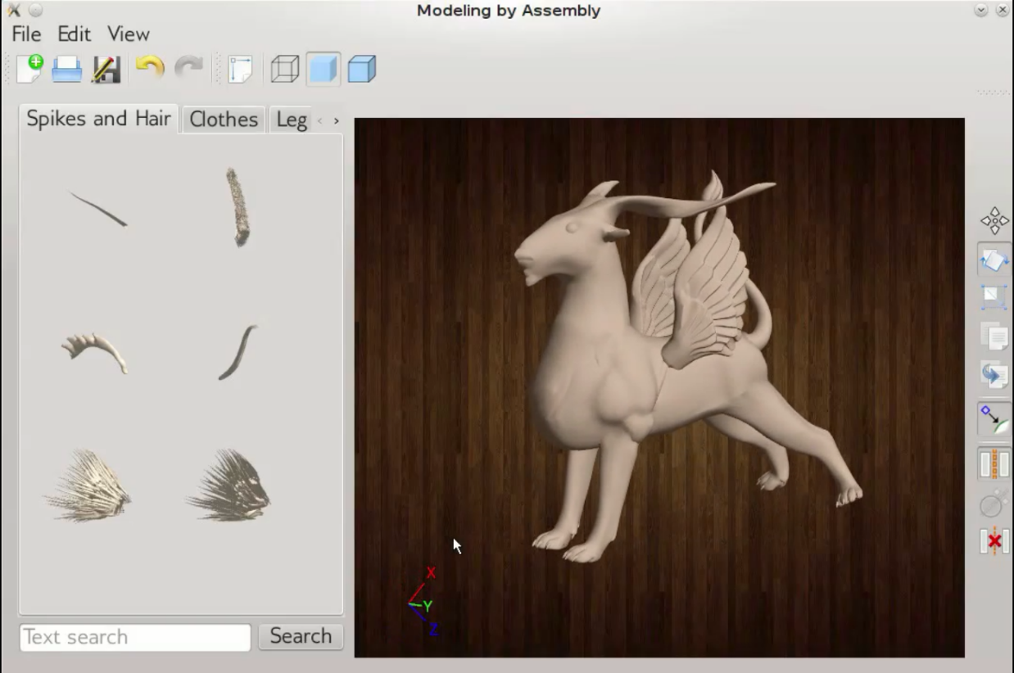
研究背景与现状
部件建议技术
Probabilistic Reasoning SIG’10
Notes:
然后以组合后的模型为输入，在数据库内搜索新的部件并选择合适的部件组合，该过程不断重复，得到最终的模型。
[end]

Slide 7
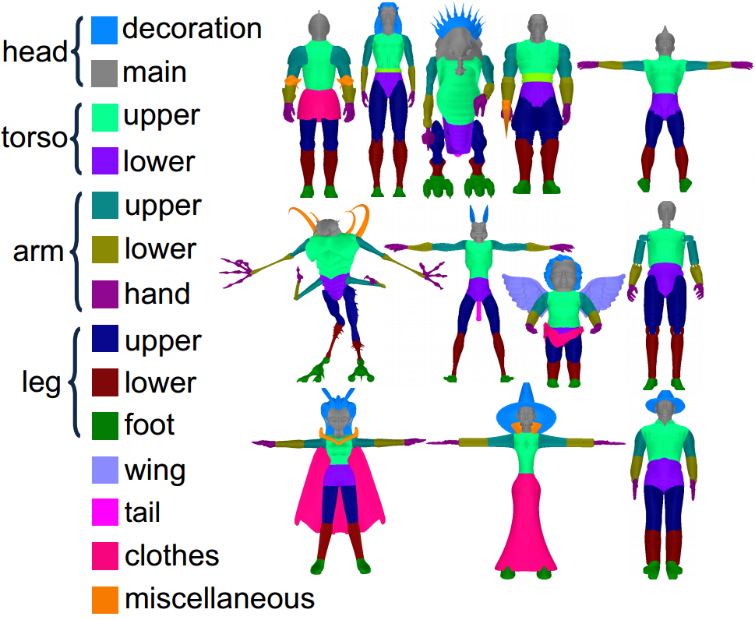
研究背景与现状：部件建议技术
局限：仅可使用预分割部件
Notes:
这类技术的局限是：都依赖预分割（或标记）的模型数据库，比如，数据库内的人模型分割成头，胳膊，腿，躯干4部分；椅子模型分割成靠背、腿、坐垫3部分。
用户仅可使用预分割的部件组合模型。
但是，一些极具启发意义与创意的模型往往是由非标准部件构成。可见，现有的部件建议技术限制了造型空间与用户的创造力。
[end]

Slide 8
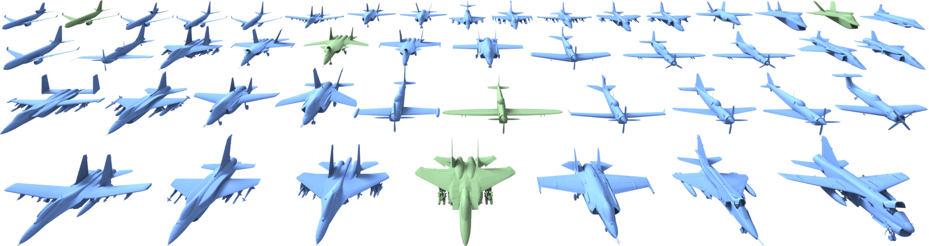
研究背景与现状
模型建议技术
A Probabilistic Model SIG’12
Notes:
另一类创造力支持的技术专注于向用户建议可用模型，称之为模型建议技术。
这类技术的输入是同结构的同类模型，通过在不同模型间交换同类部件，产生与输入具有相同结构的同类模型。
如图所示的工作发表在2012年的SG上。
在预处理阶段，将飞机模型按语义分割并标记。
在运行阶段，输入一组飞机模型（绿色），通过得新组合来自不同模型的部件得到新的飞机模型（蓝色），作为建议提示给用户。
这类工作最大的局限是不适合产生拓扑结构变异。 [end]

Slide 9
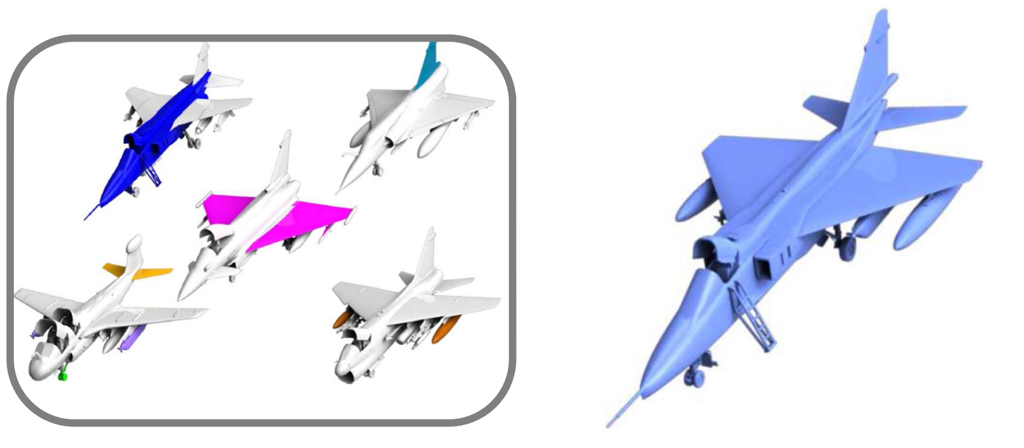
研究背景与现状：模型建议技术
局限：不适合产生拓扑结构变异的模型
源模型
结果模型
Notes:
这类工作最大的局限是不适合产生拓扑结构变异。
如图所示一个组合模型的例子。左侧是源模型，它们都分割成机身、机翼、机尾、导弹等几部分。
通过在不同模型上取得部件组成了右侧的结果模型。结果模型与源模型具有相同的拓扑结构。
但是某些具有启发性及创新性的模型恰好是具有各式各样的拓扑结构。
[end]

Slide 10
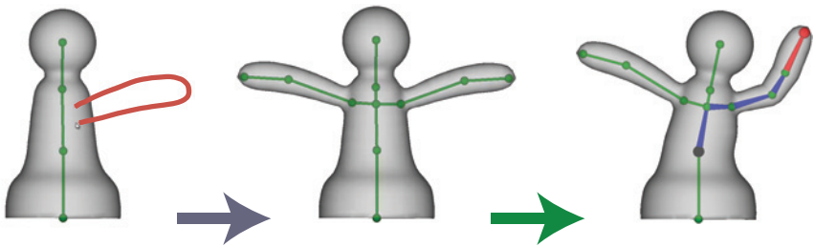
研究背景与现状：创造力支持的造型技术
局限：仅造型静止模型
RigMesh SIG’12
Notes:
在计算机动画中，造型仅是第一步，接下来还要编辑动画甚至三维打印制造实物。
编辑动画之前需要蒙皮。三维打印之前需要经过很多分析与处理，比如，平衡性分析，打印关节优化等。
然而，现有的创造力支持的造型技术往往局限于造型。
简单地将蒙皮与面向三维打印的模型处理做为造型的后续处理步骤，组合现有技术，使用户在不同模块间频繁变换，降低效率。
虽然，现有技术RigMesh将蒙皮与基于草图的造型结合到统一的框架中，但在创造力支持的造型背景下，尚无相关工作。
如图所示，用户绘制草图造型，系统实时地提取模型骨架并绑定。
但是，在基于部件组合的技术中，还没有相关工作将动画编辑与三维打印分析结合到统一的框架中。

Slide 11
研究背景与现状：本文研究内容
本文研究内容
基于草图的按需部件提取
创造力支持的三维虚拟生物造型
针对创意角色模型的蒙皮与三维制造
Notes:
针对现有技术仅可使用预分割部件的局限，我们提出一种基于草图的按需部件提取技术，实现了个性化部件快速匹配与实时分割。 针对现有技术不适合产生拓扑结构变异的局限，我们提出生物语法，实现了由常规生物模型造型具有变异拓扑结构的生物模型的功能。
针对现有技术仅适合造型静止模型的局限，我们提出一个统一的框架，将造型、蒙皮与面向三维打印模型分析三者无缝结合到一起。

Slide 12
目录
研究背景和现状
研究内容
基于草图的按需部件提取
创造力支持的三维虚拟生物造型
针对创意角色模型的蒙皮与三维制造
总结与展望
Notes:
接下来，开始介绍第一部分研究工作“基于草图的按需要部件提取”。

Slide 13
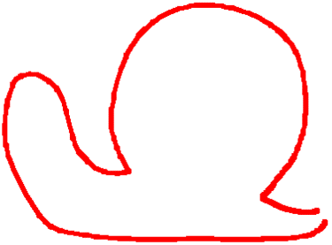
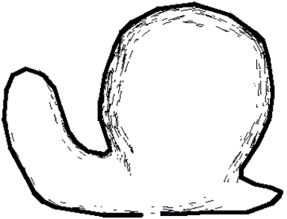
背景介绍
Notes:
草图是一种直观的三维建模方式。如图所示，用户输入草图描述期望模型的轮廓。系统将轮廓包围的区域隆起，得到三维模型。
但是，大多数人的草图绘制技术不太好。所以，草图式建模技术需要将粗糙的轮廓线映射成具有丰富几何细节的模型。
[end]

Slide 14
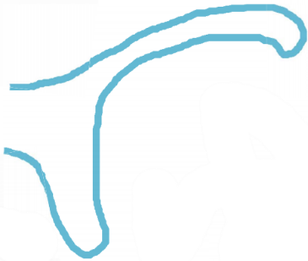
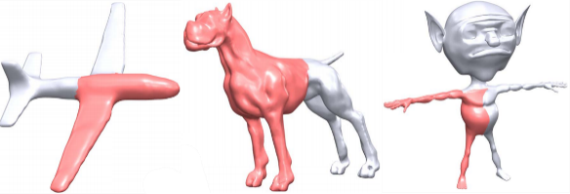
背景介绍
Notes:
这个问题可以通过数据驱动的方法求解：在三维模型数据库内搜索与草图匹配的部件（图内红色部件）。
搜索得一的部件可以切割下来，组合至当前模型。
[end]

Slide 15
背景介绍
局部匹配问题!
Notes:
将草图与三维模型数据库做匹配，这是一个非常困难的局部匹配问题。
[end]

Slide 16
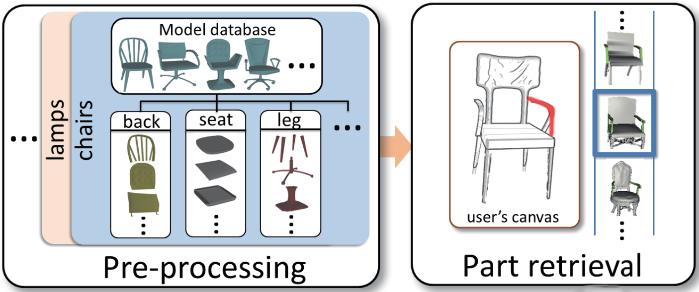
背景介绍
现有的大多数技术将“草图-模型数据库”间的搜索问题转化为全局匹配，而不是局部匹配问题。
Notes:
现有的大多数基于草图的部件搜索技术都要求一个预分割的模型数据库。将该搜索问题转化为全局匹配，而不是局部匹配问题。
如图所示，在预处理阶段，将数据库模型按语义做预分割。在部件搜索阶段，将草图与各部件分别匹配。
这种研究思路将问题转换成“草图-三维模型”的全局匹配问题，而不是局部匹配。
[end]

Slide 17
我们的方法
我们提出一种新的基于草图的按需部件提取技术：
不需要预分割的三维模型数据库
实时地搜索三维模型数据库，按需提取部件
Notes:
在这篇文章中，我们提出一种新的基于草图的个性化部件提取技术。
我们技术的最大特点是：不需要预分割的模型数据库；我们实时地搜索三维模型数据库，按需提取部件。
[end]

Slide 18
技术难点
近乎无限的搜索空间
一种策略，在搜索得到所有可能的匹配结果与很少的匹配结果间平衡
匹配过程必须足够快
将三维模型局部匹配问题转化为二维轮廓局部匹配问题
Notes:
设计这样的一个“草图-三维模型数据库”间的全局匹配算法非常困难！
首先，我们没有预分割的数据库，所以我们必须匹配部件的同时去切割部件，这导致一个近乎无限的搜索空间。
为了将该搜索空间控制在可解范围内，我们设计了一种平衡策略，该策略可以使我们在返回所有可能的匹配结果，与返回某一小部分结果间取得平衡。
第二点，也是同等重要的一点。该匹配方法必须足够快，使得候选部件以交互的速度提取出来。
为了解决该问题，我们提取三维模型在多个视角下的轮廓线，将三维局部匹配问题转化成多视角下的二维轮廓匹配问题。
[end]

Slide 19
技术贡献
一种快速的基于草图的三维模型局部匹配方法。
将草图与三维模型在多个视角下的投影相匹配。
一种新的基于三维模型超面片图的个性化模型分割技术
Notes:
我们的工作有两个技术贡献：
第一个贡献：一种快速的，基于草图的，局部分三维模型匹配方法。该方法将草图与三维模型在多视角下的投影相匹配。
三维模型的投影通过随机混合kNN图组织在一起，实现匹配投影的快速搜索。
第二个贡献：一种新的基于三维模型超面片图的个性化模型分割技术。
该技术从匹配模型上快速地提取出与用户草图相匹配的部件。
[end]

Slide 20
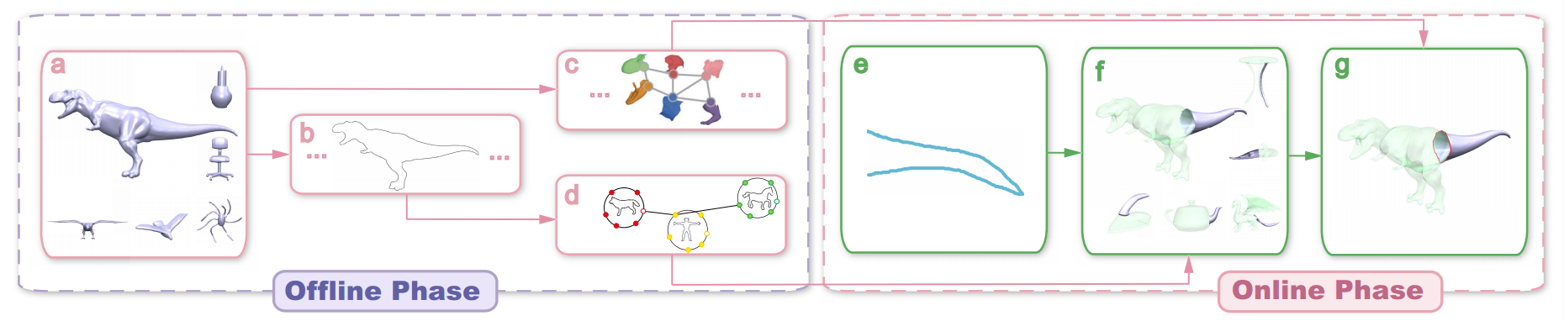
方法概述
离线阶段
数据库模型轮廓组织成RC-kNNG（Randomized Compound kNN Graph）
数据库模型建立超面片图（Super-face Graph）
在线阶段
用户草图用于搜索得到局部匹配的模型（通过RC-kNNG），然后从匹配模型中提取候选部件（通过模型超面片图表示）。
Notes:
这是我们方法的流程图。
在离线阶段，我们为每一个数据库模型提取多个视角下的轮廓（如图b所示）。所有轮廓线被组织到一个随机混合kNN图内（如图d所示）。
对每一个数据库模型，我们提取其超面片图表示形式（如图c所示）。
在离线阶段，用户草图通过随机混合kNN图搜索得到匹配模型（如图f所示）。
接着，我们基于模型的超面片图表示形式，从匹配模型上提取出候选部件（如图g所示）。
[end]

Slide 21
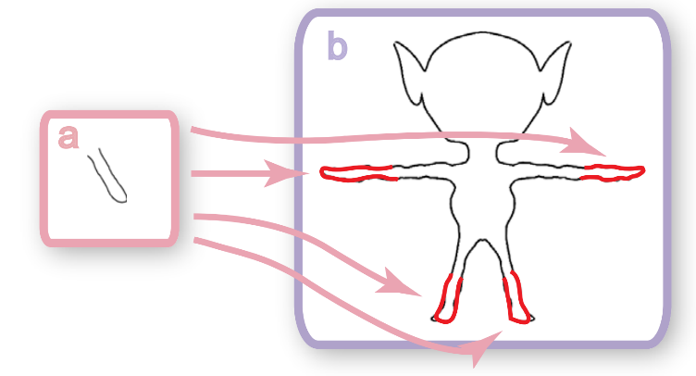
快速匹配数据结构
RC-kNNG
一个轮廓线可与多组邻居轮廓线相连
Notes:
在运行阶段，在非常多的轮廓线快速搜索出与草图相匹配的轮廓段是个非常困难的问题。
为了解决该问题，我们提出一种新的数据结构：随机混合kNN图。
该图的顶点是数据库模型轮廓。
但是请注意由于我们面对的是局部匹配，所以一个草图可能与同一轮廓线的不同部分相匹配，如图所示。
为了反映这一点，我们的knn图允许一个轮廓线与多组邻居轮廓线相连，每一组邻居对应一个轮廓段。
这一点是我们的Knn图与标准knn图的匹别。
[end]

Slide 22
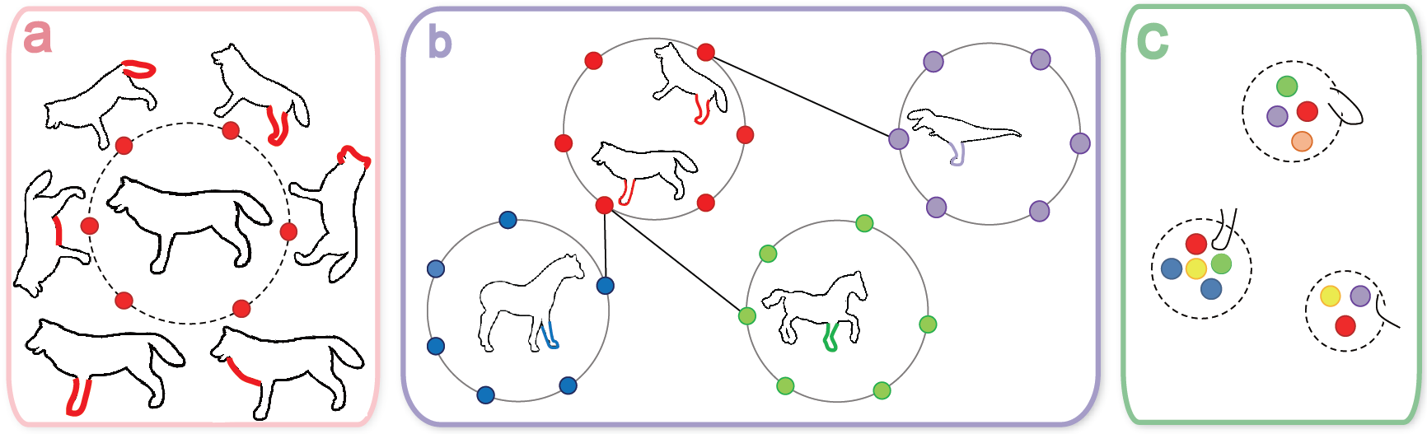
快速匹配数据结构
建立RC-kNNG
Notes:
建立RC-kNNG的一种方法是任意两个轮廓线的任意两段做匹配。
这种方法计算量过大。为此，我们采用随机策略近似建立RC-kNNG。
如图a所示，我们首先在每一轮廓线上随机采样出一些轮廓段。
然后，采用多重随机分治策略建立RC-kNNG，这种方法由另外一篇文章提出。
建立得到的RC-kNNG如图b所示。
最后，我们在图内采样出一组种子轮廓段（如图c所示）。
这些种子轮廓段用于后面的草图匹配。
用户输入草图，通过RC-kNNG得到一组匹配轮廓段，近而得到一组匹配模型及其候选部件。
[end]

Slide 23
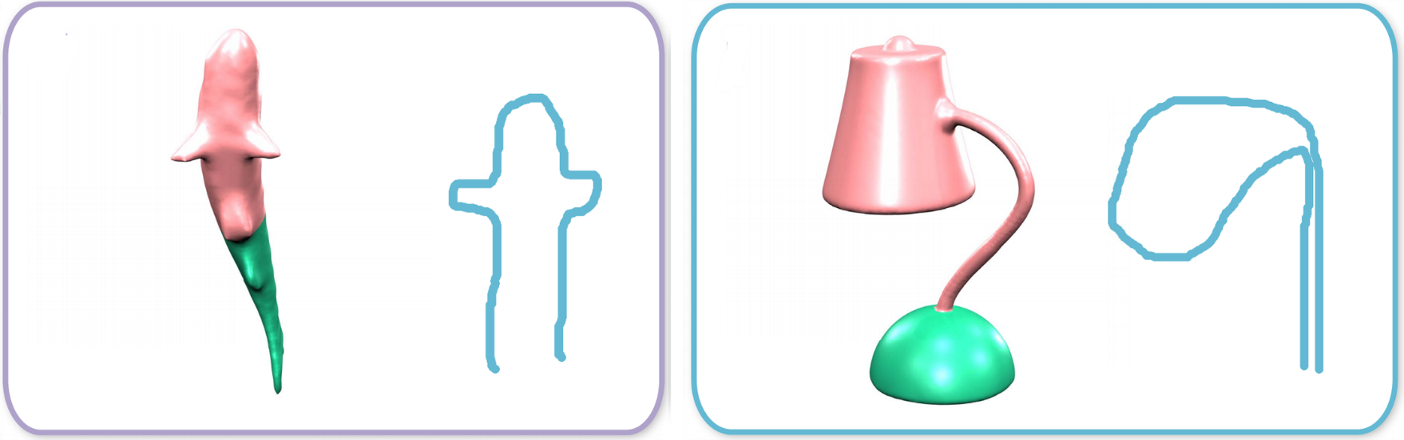
渐进式部件提取: 技术难点
匹配轮廓段边界非常规或不是某语义部件的边界
一个轮廓段可能包括多个语义部件
分割速度必须满足实时交互
Notes:
用户选择了某一候选部件，我们需要快速并且精确地找到并提取出匹配部件。
这个过程存在如下技术难点：
1. 匹配的轮廓段边界非常规或不是某语义部件的边界；如左图所示。
2. 一个轮廓段可能包含多个语义部件；如右图所示，匹配轮廓段与灯头与脖子相对应。
3. 分割部件的步骤足够快，满足用户交互。
[end]

Slide 24
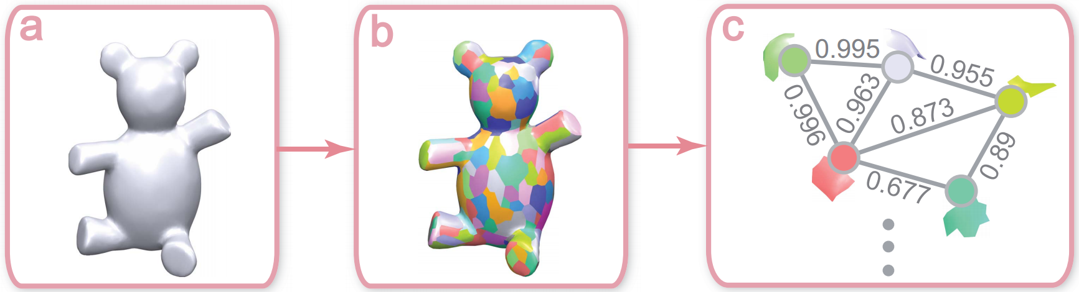
超面片图（The Super-face graph）
顶点 <----> 超面片（Super-face）
边 <----> 超面片间的空间相邻关系
边权重 <----> 相邻超面片处于同一模型片断的概率
Notes:
为了解决如上问题，我们在离线阶段为每个三维模型建立超面片图表示。
超面片图是三维模型的离散但细粒度表示形式。
超面片图的顶点表示一个超面片。
超面片图的边表示超面片间的空间相邻关系。
边上的权重表示相邻超面片处于同一模型片断的概率。
超面片图为把相邻超面片合并成更大面片以表示任意部件提供了先验概率。
如图所示，是超面片图的建立过程示意图。
因此，我们先在超面片图上找到一组相邻超面片做为初始候选部件，然后再优化初始候选部件边界，得到最终候选部件。
[end]

Slide 25
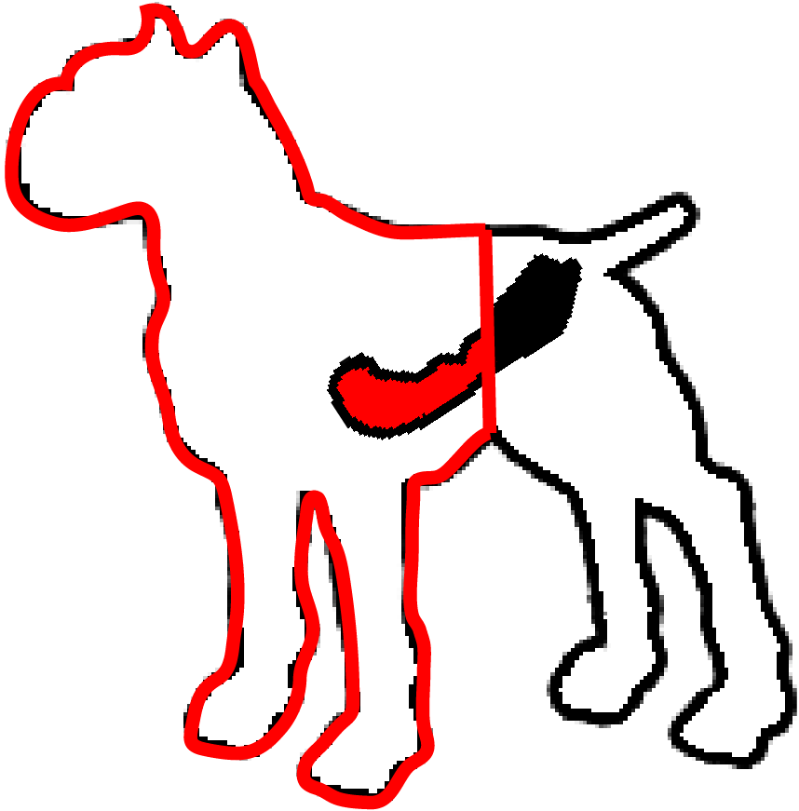
渐进式部件提取
超面片图层次
轮廓段闭包
Notes:
在超面片图层次上的部件提取过程形式化成二值图割问题。其能量函数中第一项表示轮廓段闭包约束：
即匹配轮廓段端点的连线代表匹配部件的自然边界。因此，部件投影必须尽可能地与这条连线一致。
P(i)是超面片投影在轮廓段闭包内部分的比例。
[end]

Slide 26
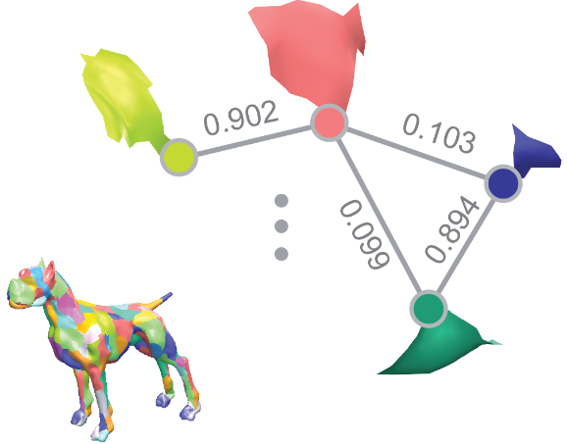
渐进式部件提取
Super-face level
超面片共现
Notes:
第二个能量项表示超面片共现约束：
在一次随机分割中，若两个超面片总是出现在同一分割片断中，那么这两个超面片会以很大的概率都包含在或都不包含在同一部件中。
这是先验知识。E_ij是边权重。
[end]

Slide 27
渐进式部件提取
面片层次
边界凹陷
边界光滑
Notes:
在得到超面片图层次上的部件后，我们对部件边界做进一步优化。
第一个能量项表示边界凹陷约束：三维模型上凹陷处通常被视为自然的分割边界。
第二个能量项表示边界光滑约束：要避免锯齿状分割边界。
[end]

Slide 28
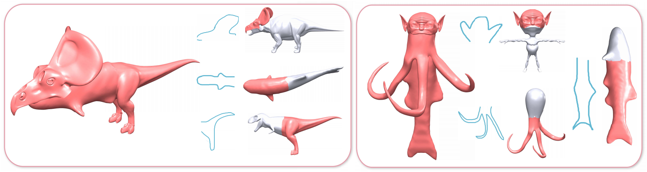
应用
草图驱动的组合式造型
Notes:
我们方法的一个应用是草图驱动的组合式造型。
在每张子图内，左侧是建模结果，右侧是草图及用户选择的部件。
可以发现，我们方法建模结果可以由非常规部件构成。
[end]

Slide 29
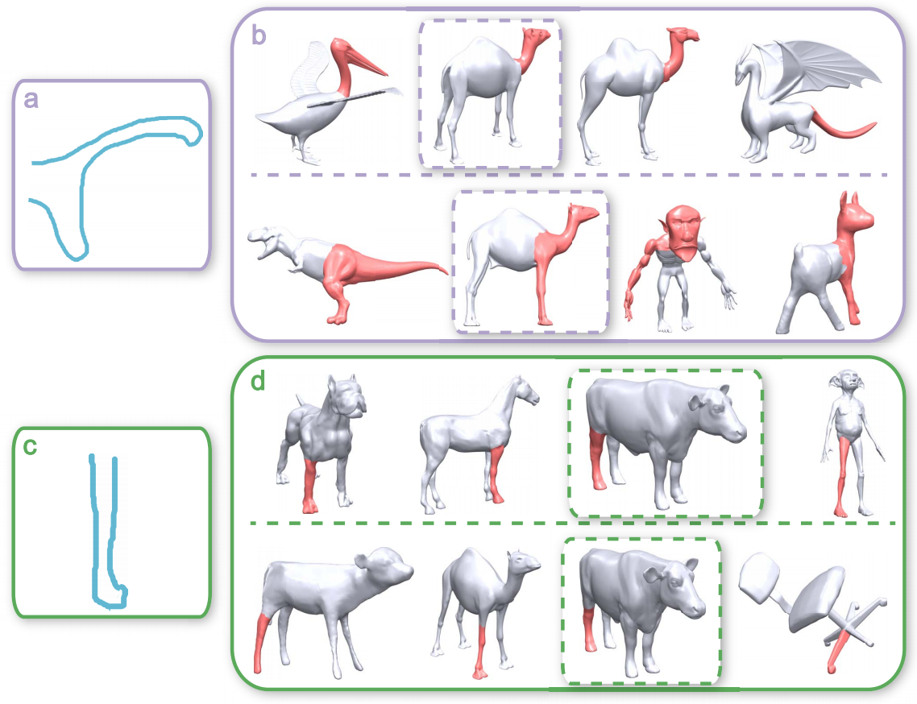
对比
预分割方法的结果
我们方法的结果
Notes:
本图对比了我们方法与预分割方法。
输入同样的草图，我们方法的结果在下栏，预分割方法在上栏。
尤其注意虚线框框住的模型，预分割方法只能在数据库内搜索与草图最相似的部件，而我们的方法是在模型上提取与草图最相似的部件。
[end]

Slide 30
目录
研究背景和现状
研究内容
基于草图的按需部件提取
创造力支持的三维虚拟生物造型
针对创意角色模型的蒙皮与三维制造
总结与展望
Notes:
接下来，介绍我们的第二个研究工作：创造力支持的三维虚拟生物造型。

Slide 31
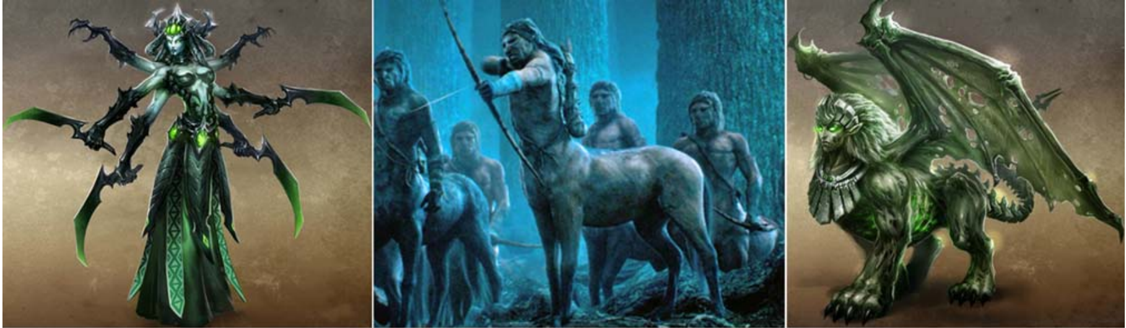
引言
电子游戏《魔法门》人物角色：纺命女
电影《哈里波特》人物角色：半人马
电子游戏《魔法门》人物角色：拉玛苏
Notes:
具有奇异结构的虚拟生物在电子游戏与电影中非常常见。其设计与建模需要想像力与创造力。

Slide 32
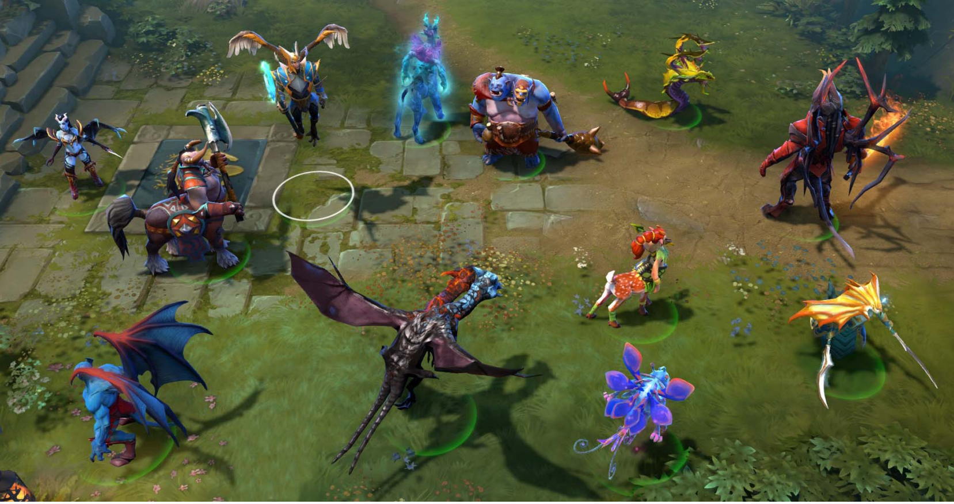
引言
电子游戏《Dota2》部分角色
Notes:
在需要大量多样的结构奇异的虚拟生物模型的情况下，设计与建模变得尤其困难。
如图所示，是电子游戏Dota2的部分角色，可以看到角色的拓扑结构非常奇异并各不相同，双头龙，双尾巴，多对翅膀，两个头，半人马型，等。
当前，这个游戏有约120个各不相同的怪物角色，并且不断有新的怪物角色加进来。

Slide 33
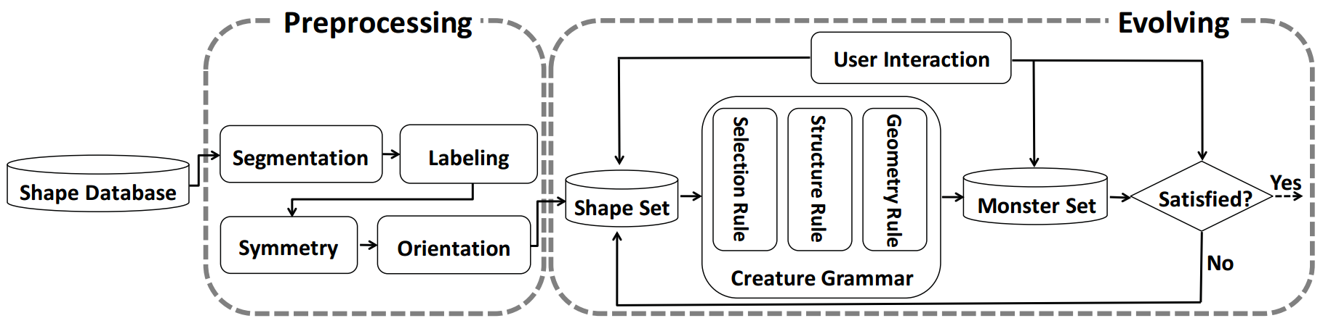
技术概述
Notes:
在这项研究工作中，我们提出一个创造力支持的过程式造型系统，快速创造出一代代多样的结构奇异的虚拟生物模型，做为对艺术家的提示，辅助其设计与造型。
在预处理阶段，我们对每一个数据库模型做分割标记，提取部件对称信息。
在进化阶段，用户从数据库内选择若干模型做为第一代，通过我们的生物语法（creature grammar）进化得到一组组多样的结构奇异的怪物模型，
用户选择满意的模型做为新一代，该过程不断重复，直至用户满意。
我们来看一组模型进化的例子。
[end]

Slide 34
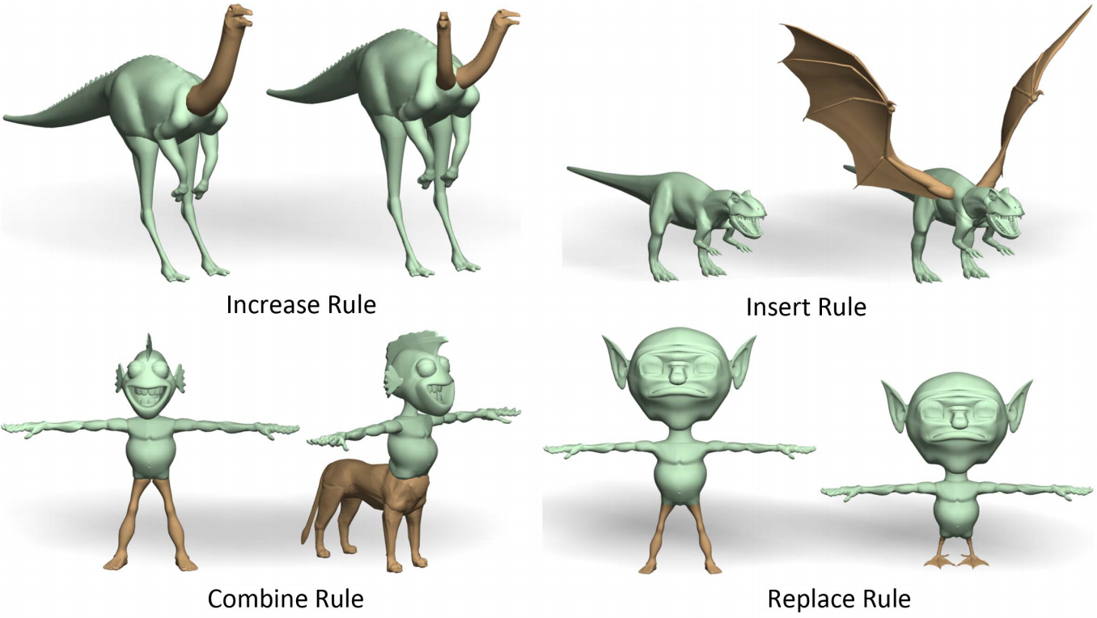
生物语法（Creature Grammar）
Notes:
本文的核心是生物语法，一种针对虚拟生物造型而特化的形状语法。
其设计目标是：产生拓扑结构奇异的模型，且保持生物的语义约束（部件间相邻关系，对称关系，数目约束等）。
其最核心构成部分是4类上下文有关的结构变异规则。
接下来给出一个例子，直观地展示4种规则产生怪物模型的过程。

Slide 35
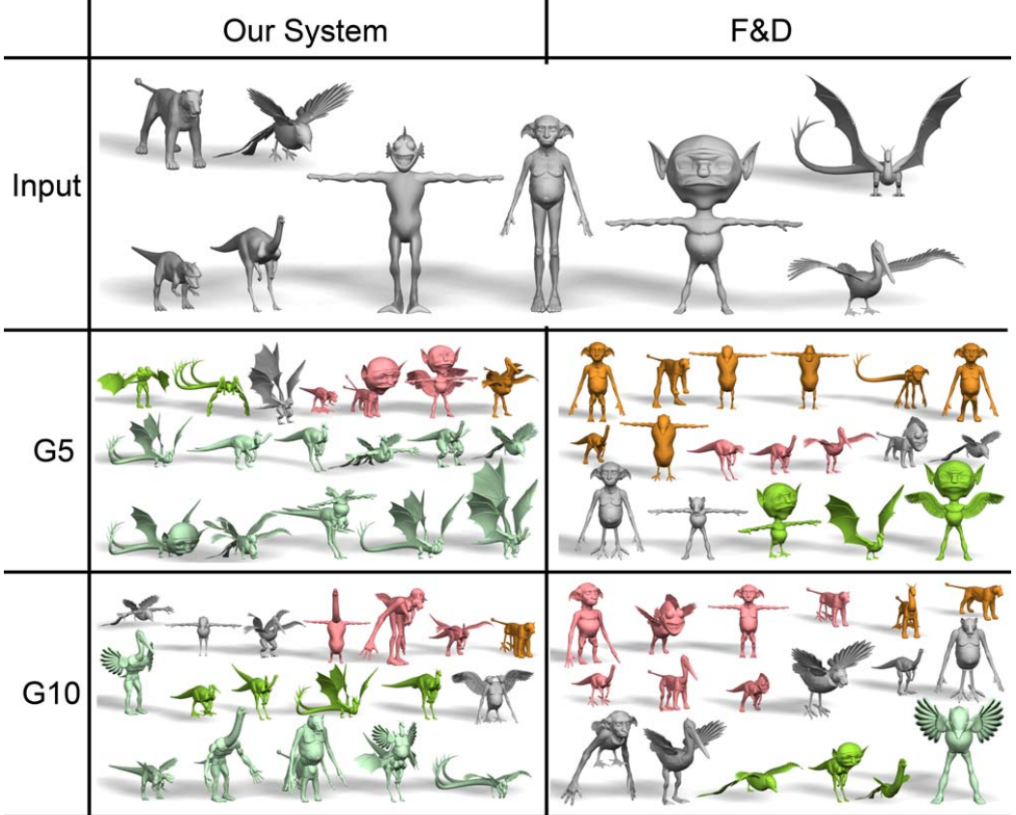
结果与对比
Notes:
我们与2012年的SG文章做了对比，左栏是我们技术的结果，右栏是SG文章的结果。
输入相同的模型，我们的技术可以产生出大量的结构奇异的虚拟生物模型。
然而，F&D仅可通过交换组件产生新模型，结果非常局限。

Slide 36
目录
研究背景和现状
研究内容
基于草图的按需部件提取
创造力支持的三维虚拟生物造型
针对创意角色模型的蒙皮与三维制造
总结与展望
Notes:
接下来，进入第三个研究工作：针对创意角色模型的蒙皮与三维制造。

Slide 37
引言
RigMesh TOG’12
Notes:
正如前面提到的，现有的创造力支持的造型技术针对造型静止模型设计，
虽然，现有技术RigMesh将蒙皮与基于草图的造型结合到统一的框架中，但在创造力支持的造型背景下，尚无相关工作。
在该项工作中，我们将蒙皮，动画编辑与三维打印融合到统一的框架中。

Slide 38
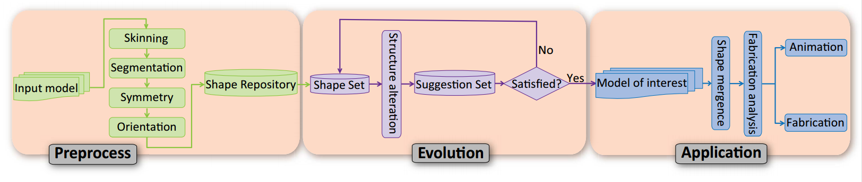
方法概述
Notes:
这是我们方法的流程图。
在这篇文章中，我们提出针对创意角色模型的蒙皮与三维制造技术。该技术 将创造力支持的造型，三维打印分析与骨架绑定融合在一个框架中，极大地方便 了用户的创造性造型过程。如图 4.1所示，输入一组蒙皮的模型，我们的系统通 过结构变异工具 [78]“进化”出新一代形状各异的模型。然后，用户从中选择出感兴 趣的模型，用于进化下一代模型。进化过程如此迭代，直至代数达到阈值，或者
用户满意。接着，用户可以从得到的模型中选择一个，蒙皮并三维打印。通过造
型，蒙皮与三维打印的无缝融合，我们的系统提供给用户蒙皮的且可直接三维打 印的模型，极大地帮助了用户的创意造型。

Slide 39
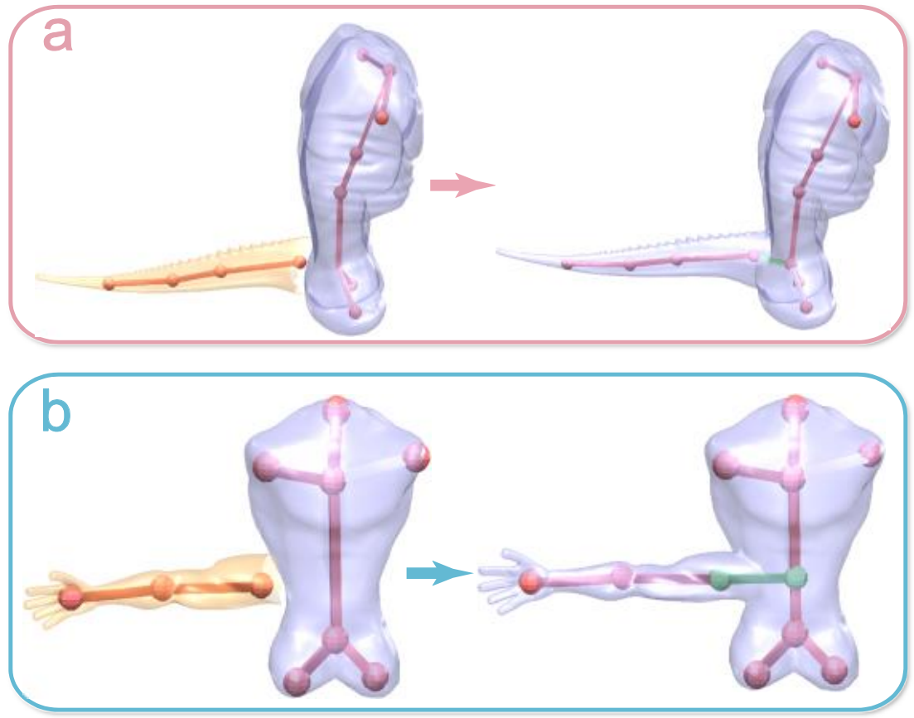
部件融合与骨架连接
Notes:
我们提出一种新的技术，在融合部件表面的同时，融合骨架，并快速更新皮肤权重 。

Slide 40
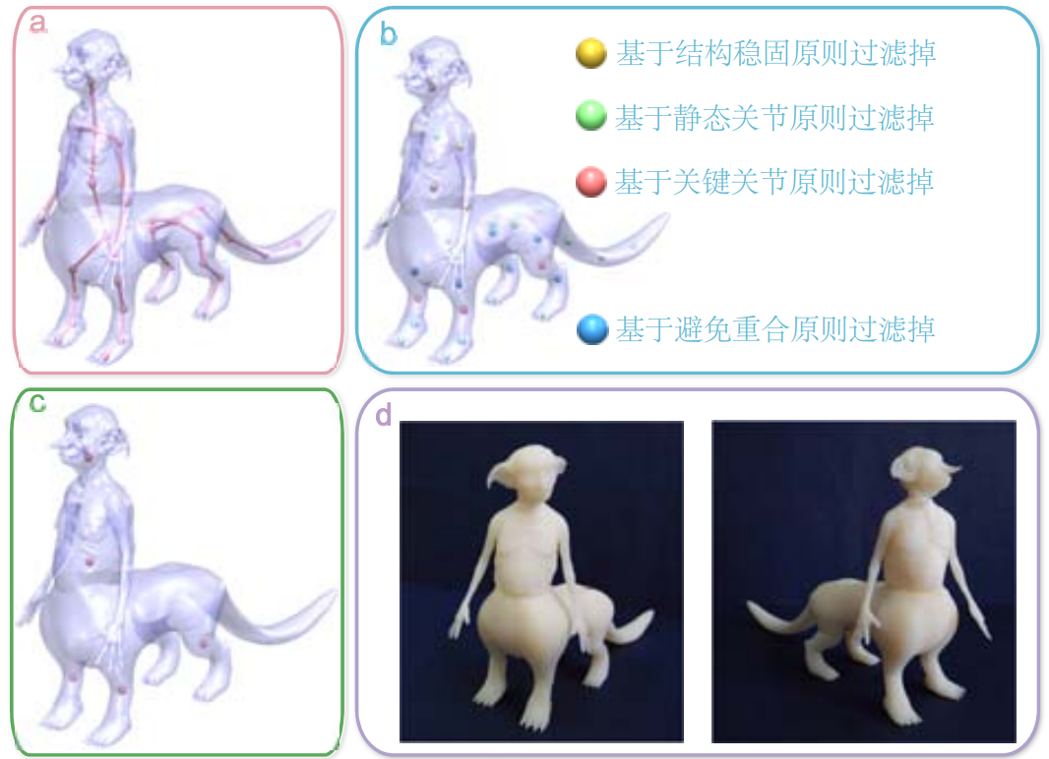
针对创意角色模型的蒙皮与三维制造：骨架优化
Notes:
针对三维打印的骨架优化算法，可以计算出关节的最优数量及位置。
我们设计了一个启发式的方法，基于如上4种规则过滤关节，优化关节位置。

Slide 41
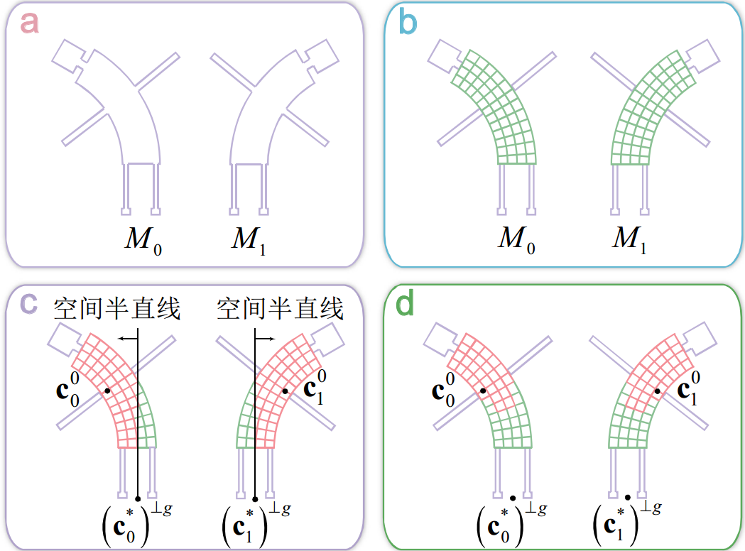
针对创意角色模型的蒙皮与三维制造：多姿态平衡
Notes:
提出一种确保三维物体在不同姿势下保持平衡的方法。
如果，该物体有两个姿势，我们首先对其主体部分建立空间网格，然后在每个姿势下计算

Slide 42
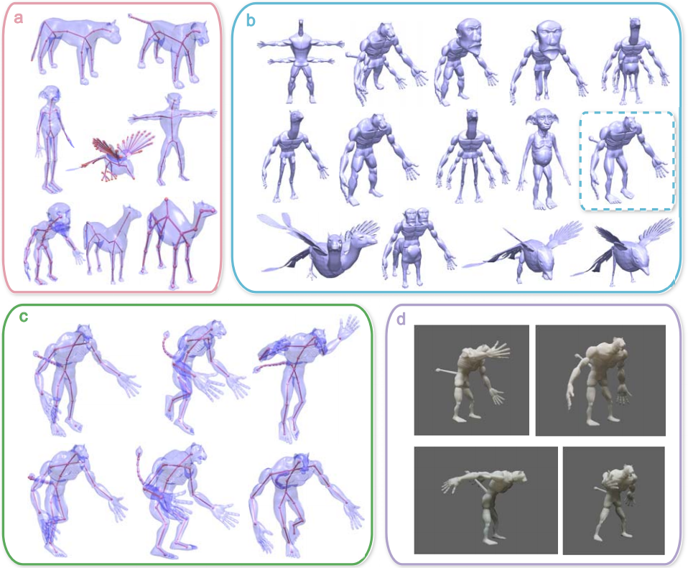
针对创意角色模型的蒙皮与三维制造：实验结果
Notes:
该图展示了我们的建模结果。
给一组已提取骨架且绑定的模型，采用生物语法得到一组组怪物模型。用户选择一个（b图内虚线框框住的模型），
融合其表面与骨架，并更新权重，用户可以通过操作骨骼编辑动画（如c图）。
最后，经过面向三维打印的模型分析，打印得到带关节的模型，d内给出4个不同姿势。

Slide 43
目录
研究背景和现状
研究内容
基于草图的按需部件提取
创造力支持的三维虚拟生物造型
针对创意角色模型的蒙皮与三维制造
总结与展望
Notes:
前面介绍了“创造力支持的三维虚拟生物造型技术”。
接下来，介绍我们的第二个研究工作“基于草图的按需部件提取技术”。

Slide 44
总结
基于草图的按需部件提取
Computer Graphics Forum(SGP’2016)
创造力支持的三维虚拟生物造型
Graphical Models (GMP’2014)
针对创意角色模型的蒙皮与三维制造
计算机辅助设计与图形学学报 (ChinaGraph’2016)
Notes:
应该按如下套路说：
针对。。。，我们提出什么。。。

Slide 45
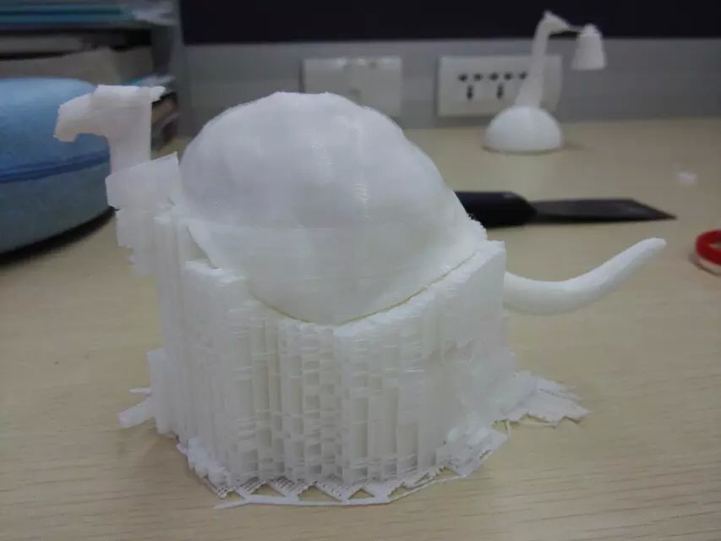
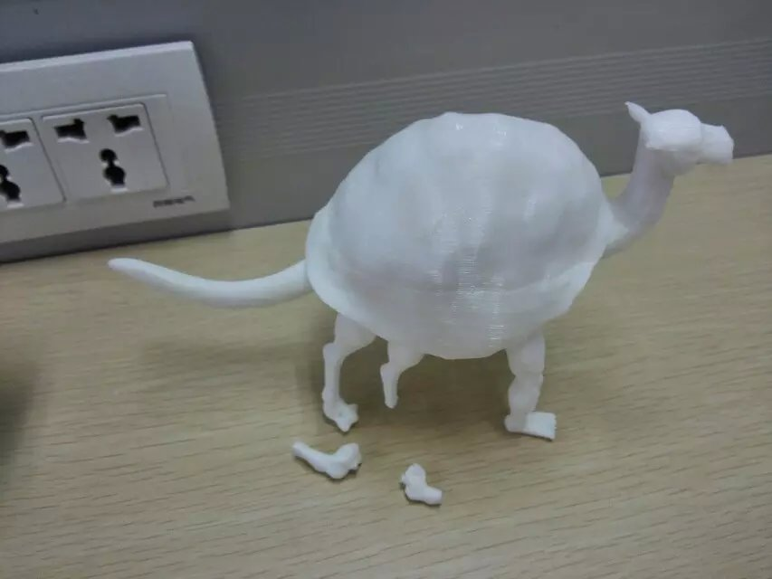
展望
历史驱动的部件建议技术
拆解友好型的支撑材料设计方法
Notes:
4个想法分别简单地说下。
第一个工作是历史驱动的部件建议技术。
三维艺术创作是个动态的过程，该过程不可忽略的一个维度是时间。用户在建模过程中， 不断尝试各种可能性，不断修改当前设计，甚至回退至以前的版本。
用户的操作历史及模型的进化过程对建模者的下一步选择有不可忽略的影响。
然而，现有的几乎所有的部件建议技术都忽略了历史信息，仅仅根据模型的当前状态建议新部件。
这样做无法深层次地理解建模过程与用户行为，无法更好地为用户提供创造力支持。
历史驱动的部件建议技术可以成为未来的研究方向。
第二个可能的工作是拆解友好型支撑材料设计方法。在3d打印实践中，我发现模型的细小分枝处很容易拆坏。
如图所示那个怪物的腿很细，结果在拆解材料时把腿拆下来了。我相信，如果打印植物（树木，花草等）这种情况会更常见。
那么，设计既能起到支撑作用，又易拆解的支撑材料就成为一个亟需解决的问题。

Slide 46
谢 谢
Notes:
最后，感谢各位答辩老师，感谢我的导师金老师，感谢各位同学。

